Slide 1
Comité Institucional de Desarrollo Administrativo
Plan Estratégico Sectorial e Institucional
(Políticas de Desarrollo Administrativo – MIPG -) 2015- 2018
Informe avance a marzo 31 de 2017
Bogotá, 4 de mayo de 2017

Slide 2
Agenda
Seguimiento a compromisos anteriores
Avance Plan Estratégico Sectorial (Políticas de Desarrollo Administrativo) 2015-2018, a marzo 31 de 2017
Proposiciones y varios (MME)
  Recursos comunidades étnicas Circular externa 07-4 del 17 marzo 2016
  ITN 2015-2016
Ministerio de Minas (30 minutos)
Plan Estratégico Institucional 2015-2018, avance a marzo 31 de 2017
Avance Plan de Gestión Ambiental Operativa a marzo 31 de 2017
Aprobación Documento “Políticas y Lineamientos de Operación” marzo 2017
Auditoría externa 2017

Slide 3
1. Seguimiento a compromisos anteriores
Compromiso respecto a las comunicaciones oficiales sin imagen de los años 2012 al 2014
Avance GGD
Se realizaron varias reuniones del Grupo Control Interno Disciplinario, Oficina Asesora Jurídica y Grupo de Administración Documental, con el fin de determinar un flujograma de conformidad con el Acuerdo 007 de 2014 del Archivo General de la Nación. El día 6 de abril se citó a los jefes de las dependencias, gestores y responsables de archivos de las dependencias que tienen faltantes de imágenes de 2012 a 2014, a una reunión el día 20 de abril en el Salón Manotas.
El día 20 de abril se realizó la socialización del Acuerdo 007 de 2014, así como los antecedentes del tema y la decisión del Comité Institucional de Desarrollo Administrativo. Se entregó a cada dependencia el listado de los radicados faltantes de imágenes y se dio la instrucción que tienen 8 días hábiles para hacer la entrega de los documentos al CADA para ser digitalizados.

Slide 4
Seguimiento a 1.
2. Avance Plan Estratégico Sectorial (Políticas de Desarrollo Administrativo) 2015-2018, a marzo 31 de 2017
Pol
Política No.1, Gestión misional y de gobierno
Política No. 2, Transparencia, participación y servicio al ciudadano
Política No. 3, Gestión del talento humano
Política No. 4, Eficiencia administrativa
Política No. 5, Gestión financiera

Slide 5
Política No. 1
Gestión Misional y de Gobierno
Estrategia
Avanzar en el cumplimiento de los indicadores sectoriales con el fin de alcanzar las estrategias enmarcadas en el Plan Nacional de Desarrollo.
Líder de política: Oficina de Planeación y Gestión Internacional

Slide 6
Política No. 1
Gestión Misional y de Gobierno

Slide 7
Política No. 1
Gestión Misional y de Gobierno

Slide 8
INDICADORES SINERGIA
Marzo 2017

Slide 9
SINERGIA
Indicadores Ministerio

Slide 10
SINERGIA
Indicadores Sector

Slide 11
INDICADOR | Meta 2017 | AVANCE PROGRAMADO PDA | AVANCES POR ENTIDAD - I TRIMESTRE 2017 |  |  |  |  |  | AVANCE SECTOR
 |  |  | MME | SGC | ANM | ANH | UPME | IPSE
Promedio de Cumplimiento de los Indicadores SINERGIA | 90% | 20% / I Trimestre 40% / II Trimestre 60% / III Trimestre 90% / IV Trimestre | 8% | 0% | 15% | 8% | 20% | 0% | 9%
Análisis Semáforo - Acumulado Indicadores (44)
SEGUIMIENTO - SINERGIA
AÑO 2017
8
14
3
1
1
1
1
2
9
17
1
3
1
1
1
2
13
1
4
1
3

Slide 12
INDICADORES NO SINERGIA
Marzo 2017

Slide 13
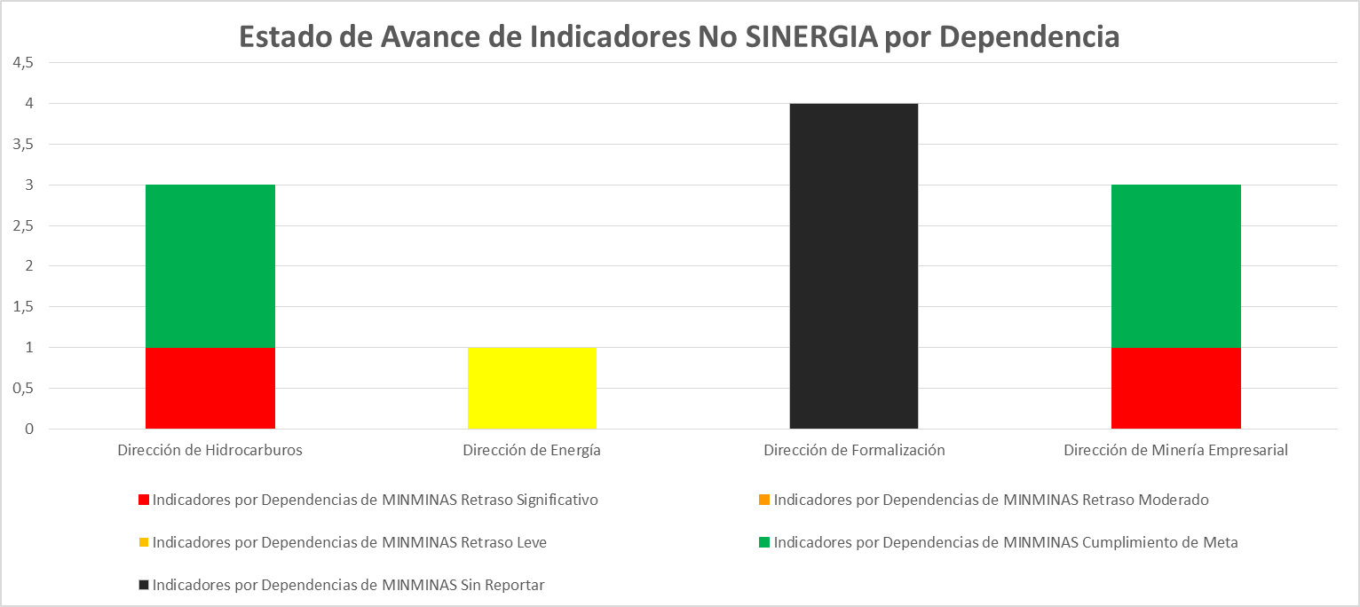
NO SINERGIA
Indicadores Ministerio

Slide 14
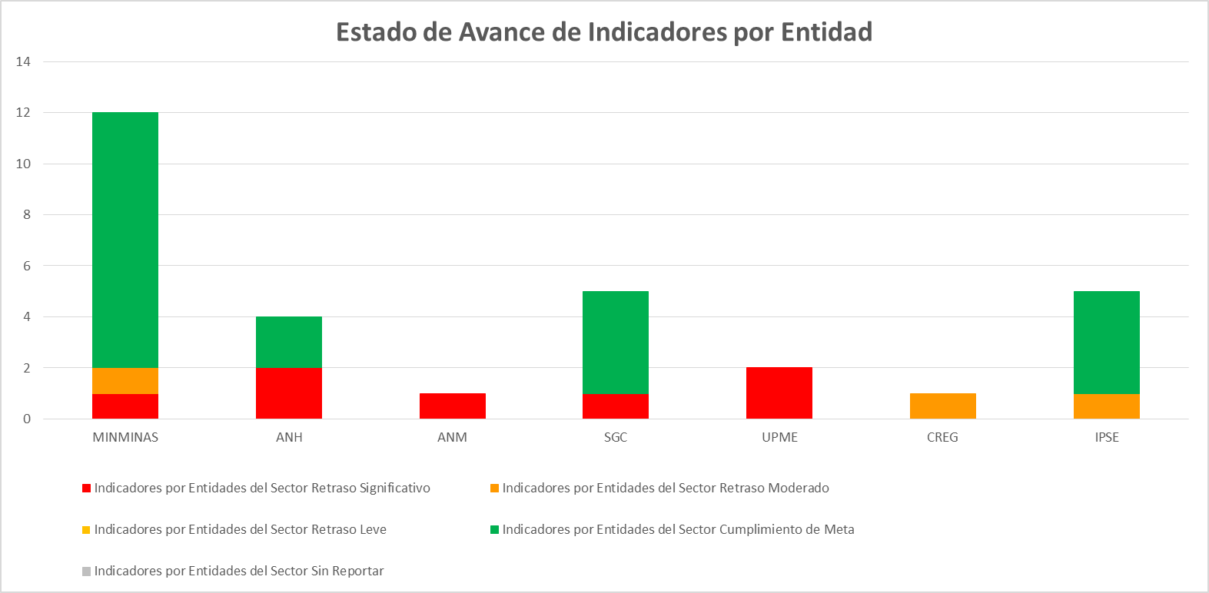
NO SINERGIA
Indicadores Sector

Slide 15
SEGUIMIENTO - NO SINERGIA
AÑO 2017

Slide 16
Política No. 2 Transparencia, Participación y Servicio al ciudadano
Estrategias
Lucha contra la corrupción, transparencia y rendición de cuentas
Modernización del Estado
Líder de política: Secretaría General y Grupo de Participación y Servicio al Ciudadano

Slide 17
Modelo Integrado de Planeación y Gestión – MIPG Plan Estratégico Sectorial – PES 2015-2018 Sector Minas y Energía

Slide 18
Avance acumulado – Trimestre 1 / 2017

Slide 19

Estrategia de Rendición de Cuentas
El Ministerio de Minas y Energía realizó la formulación y publicación del Plan Estratégico de Participación Ciudadana y Rendición de Cuentas 2017.
Las entidades adscritas al Ministerio ANH, ANM, CREG, IPSE, UPME y SGC, cumplieron con la respectiva formulación de la Estrategia de Rendición de Cuentas en sus entidades de acuerdo a la programación de la Política.
El SGC realizó reunión de coordinación para la definición de la estrategia de rendición de cuentas sectorial y se está aplicando las consulta a los ciudadanos sobre los temas de interés para la organización de la misma; iniciando de esta manera con las actividades preparatorias.

Slide 20

Plan Anticorrupción y de Atención al Ciudadano 2017
El Ministerio de Minas y Energía, de acuerdo con el art 73 de la Ley 1474 de 2011, realizó la formulación y respectiva publicación del Plan Anticorrupción y de Atención al Ciudadano 2017 en el portal web de la entidad.
Las entidades adscritas al Ministerio ANH, ANM, CREG, IPSE, SGC y UPME, cumplieron con la respectiva formulación y publicación de sus planes anticorrupción de acuerdo a las exigencias de ley 1474 frente al tema.

Slide 21
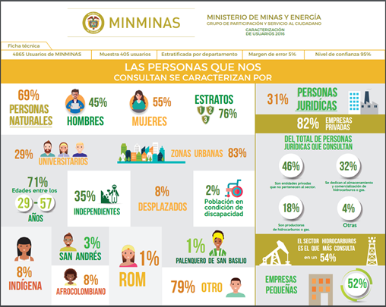
Encuesta de Calidad del Servicio
El Ministerio de Minas y Energía, teniendo como referencia los resultados del proceso de caracterización realizado en el año 2016, definió sus usuarios para la aplicación de la encuesta en el segundo semestre del año.
La CREG en lo corrido del primer trimestre ha aplicado encuestas a los diferentes públicos objetivos.
El IPSE tiene proyectada la aplicación de la encuesta para la calidad del servicio para el mes de junio y diciembre de la vigencia 2017.
La UPME viene desarrollando análisis y acciones de mejora según los resultados de la encuesta de satisfacción realizada en 2016, como punto de partida de la encuesta a desarrollar en 2017.
El SGC definió el formato y el contenido para la aplicación de la encuesta tanto en físico como en digital.

Slide 22

Actividades de Fortalecimiento de Cultura del Servicio en los Funcionarios
El Ministerio de Minas y Energía, en trabajo conjunto de varias dependencias, definió los temas de impacto para el servicio al ciudadano que serán fortalecidos en los funcionarios de la entidad.
La CREG elaboró una estrategia de comunicación que permitirá fortalecer la cultura de servicio en los funcionarios.
El 04 de marzo de 2017 se llevó a cabo el día UPME, la actividad promueve la cultura de servicio de cada uno de los funcionarios hacia los ciudadanos, usuarios y partes interesadas.

Slide 23
Política No. 3
Gestión del Talento Humano
Estrategia
Promover la eficiencia y eficacia administrativa del Buen Gobierno del PND
Líder de política: Secretaría General y Subdirección de Talento Humano

Slide 24
MODELO INTEGRADO DE PLANEACIÓN Y GESTIÓN- MIPG-
PLAN ESTRATÉGICO SECTORIAL - PES- MINAS Y ENERGIA 2015-2018
SECTOR MINAS Y ENERGIA
Líder de política: Secretaría General y Subdirección de Talento Humano
POLÍTICA | ESTRATEGIA | NOMBRE INDICADOR | FRECUENCIA | HERRAMIENTA DE SEGUIMIENTO | Metas anuales |  |  |  |  |  |  | METAS CUATRIENIO | OBSERVACIONES
 |  |  |  |  | 2015 |  | 2016 |  | 2017 |  | 2018 | 2018
GESTIÓN DEL TALENTO HUMANO | Promover la eficiencia y eficacia administrativa del Buen Gobierno del PND | Cumplimiento de la Gestión Estrategica del Talento Humano | Anual | FURAG | 90% |  | 95% |  | 98% |  | 98% | 100%
 |  | Servidores Públicos formados en énfasis en la Paz | Anual | sistemas de seguimiento | 90% |  | 95% |  | 100% |  | 100%

Slide 25
El avance promedio de las actividades de Gestión Estratégica en los tres (3) años es del 72,0 %, sobre el Indicador Formación en Paz se lleva un 52,3 % pero esta actividad solo se ha realizado en los años 2016 y 2017.

Slide 26
En el primer Trimestre del año las Entidades del Sector realizaron sus actividades de Gestión Estratégica acorde a los cronogramas establecidos, sobre el Indicador Formación en Paz las Entidades (ANH y MME) ya establecieron el cronograma e iniciaron el contacto con las Entidades que pueden realizar las actividades de sensibilización de paz.

Slide 27
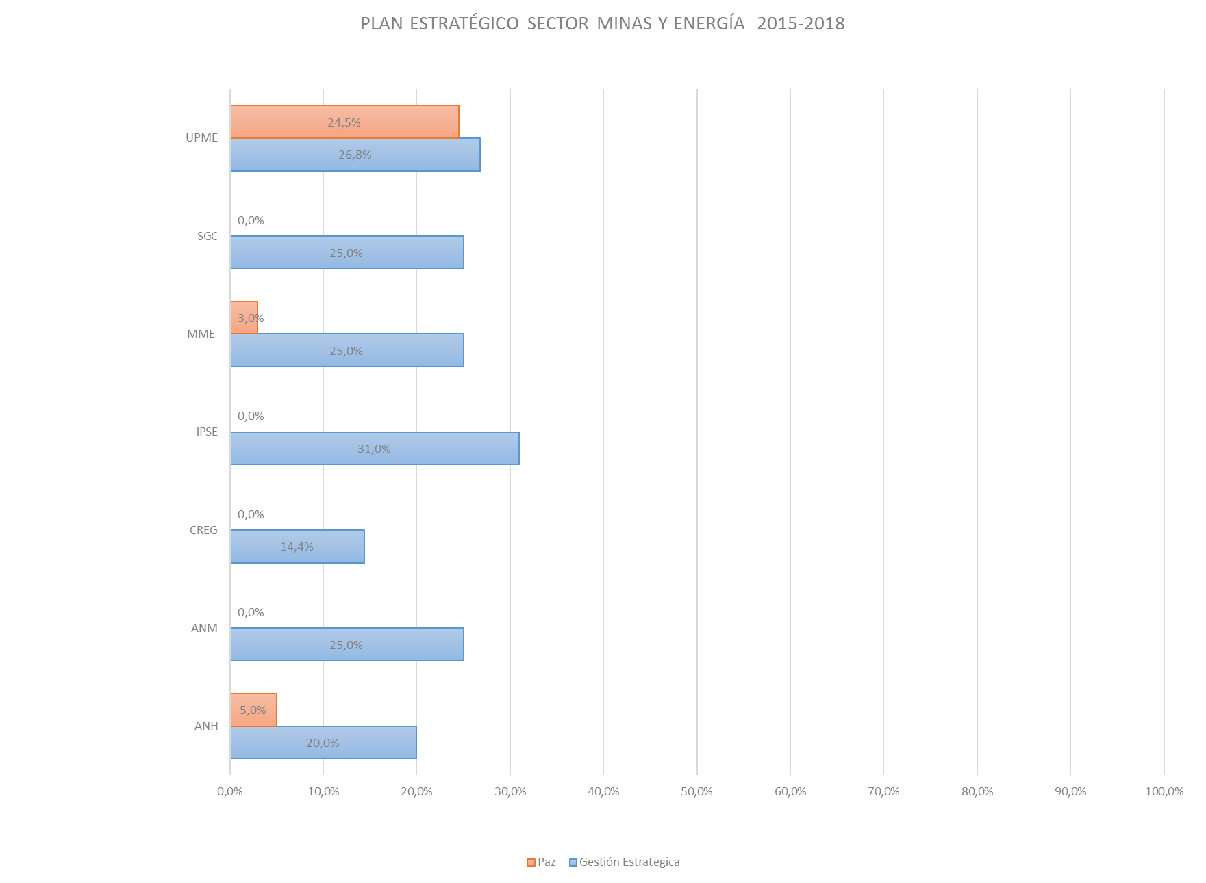







Todas las Entidades del Sector en los indicadores de Gestión Estratégica y Formación en Paz están realizando las actividades requeridas para el primer trimestre del año.

Slide 28
Política No. 4 Eficiencia Administrativa
Estrategia
Estrategia Gobierno en Línea -GEL-
Líderes de política:
Secretaría General, Subdirección Administrativa y Financiera (Grupo Administración Documental y Grupo Servicios Administrativos), Grupo TIC y Oficina de Planeación y Gestión Internacional

Slide 29
MODELO INTEGRADO DE PLANEACIÓN Y GESTIÓN –
PLAN ESTRATÉGICO SECTOR MINAS Y ENERGÍA, 2015- 2018
Líderes de Política: Secretaría General, Subdirección Administrativa y Financiera (Grupo Administración Documental y Grupo Servicios Administrativos), Grupo TIC y Oficina de Planeación y Gestión Internacional
POLÍTICA | ESTRATEGIA | NOMBRE INDICADOR | FRECUENCIA | HERRAMIENTA DE SEGUIMIENTO | Metas anuales |  |  |  | METAS CUATRIENIO | OBSERVACIONES
 |  |  |  |  | 2015 | 2016 | 2017 | 2018 | 2018
EFICIENCIA ADMINISTRATIVA | Estrategia Gobierno en Línea -GEL- | Avance de cumplimiento de la Integración de los Sistemas de Gestión del sector | Semestral | MECI, Plan de acción entidades, Bateria de Indicadores | 29% | 26% | 26% | 19% | 100% | La racionalización de trámites y servicios, para su automatización será trabajado en el Plan anticorrupción y de atención al ciudadano, Componente # 2 - Estrategia Antitrámites, por cada una de las entidades.
 |  | Gestión de Documentos Electrónicos(implementación de sistemas de gestión, sustitución de memorandos y comunicaciones internas) | Semestral | Matriz de Implementación GEL | 60% | 70% | 80% | 100% | 100%
 |  | Definición e Implementación de buenas practicas para el uso eficiente de papel | Semestral | Matriz de Implementación GEL | 20% | 40% | 80% | 100% | 100%
 |  | Automatización de procesos y procedimientos internos (Certificaciones y Constancias en Línea, procesos internos) | Semestral | Matriz de Implementación GEL | 40% | 45% | 80% | 100% | 100%
 |  | Formulación y/o actualización e implementación de la Estrategia de TI. | Semestral | Matriz de Implementación GEL | 20% | 40% | 60% | 80% | 80%
 |  | Definición e Implementación del SGSI(Información y sistemas de información) | Semestral | Matriz de Implementación GEL | 40% | 60% | 80% | 100% | 100%
 |  | Elaboración e Implementación del Plan Protocolo IPv6 | Semestral | Matriz de Implementación GEL | ----- | ---- | 80% | 100% | 100%
 |  | Apertura de Datos (Inventario de Activos de Información, Definición y Publicación de Datos Abiertos, Obtención Sello de Excelencia - Datos Publicados) | Semestral | Matriz de Implementación GEL | ---- | ---- | 80% | 100% | 100%
 |  | Cumplir con los porcentajes establecidos en el Plan de Implementación de la Estrategias de Gobierno en Línea - GEL | Semestral | Matriz de Implementación GEL | 60% | 70% | 80% | 90% | 90%
 |  | Cumplimiento del Plan Sectorial de Gestión Documental | Semestral | Instrumentos archivísticos | 50% | 70% | 90% | 100% | 100%

Slide 30
ESTRATEGIA | NOMBRE INDICADOR | FRECUENCIA | HERRAMIENTA DE SEGUIMIENTO | Meta 2017 por trimestres, ejecutada |  |  |  | Ejecución 2017 Acumulada | Ejecución Cuatrienio a 2018 acumulada
 |  |  |  | I | II | III | IV
Estrategia Gobierno en Línea -GEL- | Avance de cumplimiento de la Integración de los Sistemas de Gestión del sector | Semestral | MECI, Plan de acción entidades, Bateria de Indicadores | 3.68% |  |  |  | 3.68%
 | Gestión de Documentos Electrónicos | Semestral | Matriz de Implementación GEL | 51% |  |  |  | 51%
 | Definición e Implementación de buenas practicas para el uso eficiente de papel | Semestral | Matriz de Implementación GEL | 75% |  |  |  | 75%
 | Automatización de procesos y procedimientos internos (Certificaciones y Constancias en Línea, procesos internos) | Semestral | Matriz de Implementación GEL | 39% |  |  |  | 39%
 | Formulación y/o actualización, implementación y seguimiento a la Estrategia de TI. | Semestral | Matriz de Implementación GEL | 63% |  |  |  | 63%
 | Formulación e Implementación del SGSI | Semestral | Matriz de Implementación GEL | 65% |  |  |  | 65%
 | Elaboración e Implementación del Plan Protocolo IPv6 - Elaboración del Plan , 40 | Semestral | Matriz de Implementación GEL | 61% |  |  |  | 61%
 | Elaboración e Implementación del PlanProtocolo IPv6 - Implementación del Plan, 60 | Semestral | Matriz de Implementación GEL | 23% |  |  |  | 23%
 | Apertura de Datos - Inventario de Activos de Información | Semestral | Matriz de Implementación GEL | 97% |  |  |  | 97%
 | Apertura de Datos - Definición y Publicación de Datos Abiertos Portal de la Entidad | Semestral | Matriz de Implementación GEL | 100% |  |  |  | 100%
 | Apertura de Datos - Obtención Sello de Excelencia - Datos Publicados | Semestral | Matriz de Implementación GEL | 35% |  |  |  | 35%
 | Apertura de Datos - Datos Publicados, en Datos.gov.co | Semestral | Matriz de Implementación GEL | 100% |  |  |  | 100%
 | Cumplir con los porcentajes establecidos en el Plan de Implementación de GEL | Semestral | Matriz de Implementación GEL | 57% |  |  |  | 57%
 | Cumplimiento del Plan Sectorial de Gestión Documental | Semestral | Instrumentos archivísticos | 0% |  |  |  | 0%

Slide 31
Avance de cumplimiento de la Integración de los Sistemas de Gestión del sector
IPSE : Se encuentra 100%. Se encuentra certificado en las Normas ISO: 9001, 14001 y OSHAS 18001. Así las cosas, el Sistema de Gestión está debidamente integrado. En este momento están en proceso de Auditoria de Seguimiento.
La ANH tiene programa cumplir al 100% este indicar a diciembre de 2017.
Las demás entidades tienen programadas sus actividades para terminar en la vigencia 2018
El sector lleva un avance a marzo 31 de 2017 del 3.68% de un programado del 3.77%.

Slide 32
ENTIDADES: | 1. ANH |  |  | 2. CREG |  |  | 3. IPSE |  |  | 4. SGC
INDICADORES | Programado año 2017 | Avance Programado acumulado | Ejecutado Acumulado | Programado año 2017 | Avance Programado acumulado | Ejecutado Acumulado | Programado año 2017 | Avance Programado acumulado | Ejecutado Acumulado | Programado año 2017 | Avance Programado acumulado | Ejecutado Acumulado
Avance de cumplimiento de la Integración de los Sistemas de Gestión del sector | 76,00% | 78,00% | 78,00% | 7,25% | 7.10% | 7,10% | 0,00% | 0% | 0% | 5% | 3,00% | 3,00%
 | 26% | 3,0% | 3,0% | 0,3% | 13% | 0,3% | 0,0% | 0,0% | 0,0% | 0,2% | 0,1% | 0,1%
TOTAL SECTOR
Total sector programado acumulado a marzo 31 | 3,77% |  |  | 7 Entidades del sector |  |  |  | ANH, CREG, IPSE, SGC, UPME, ANM Y MME
Total sector ejecutado acumulado a marzo 31 | 3,68%

Slide 33
5. UPME |  |  | 6. ANM |  |  | 7. MINISTERIO
Programado año 2017 | Avance Programado acumulado | Ejecutado Acumulado | Programado año 2017 | Avance Programado acumulado | Ejecutado Acumulado | Programado año 2017 | Avance Programado acumulado | Ejecutado Acumulado
5,00% | 4,7% | 4,68% | 3% | 2,80% | 2,80% | 0% | 0% | 0%
0,2% | 0,2% | 0,2% | 0,1% | 0,1% | 0,1% | 0,0% | 0,0% | 0,0%

Slide 34
Elaboración e Implementación del Plan Protocolo IPv6
MINMINAS
Mediante contrato de Consultoría se formuló el Plan de Implementación del Protocolo IPV6.
Se configuraron los equipos de red, seguridad y equipos de cómputo para habilitar servicios DHCP, DNS, acceso a internet a través de IPV6 y configuraciones de seguridad sobre este protocolo. Estas pruebas se realizaron en un segmento de red piloto en la entidad.
Se realizó prueba piloto en el aplicativo de ARANDA de la entidad, las pruebas fueron exitosas en los dos protocolos.
ANM
Se tiene a la fecha el documento Plan_V1, no obstante se está adelantando por la OTI, el proceso precontractual cuyo objeto es: “Realizar una consultoría para el diagnóstico, diseño e implementación de un plan para la adopción del protocolo de internet IPV6”
La expectativa es que incluya el acompañamiento al proceso de adopción del nuevo protocolo a los sistemas y redes definidas en el plan.
SGC
1- Ya hay un presupuesto asignado para iniciar el tema del Protocolo IPv6
2- Se gestionó el acompañamiento por parte de MINTIC. Resultado de ello, hubo uno reunión con el ing. Fernando Contreras de Mintic.
3- Se establecen mesas de trabajo para el diseño de la red IPV6 (topología) y estudio de mercado de un proceso de contratación para el desarrollo de IPV6.

Slide 35
Elaboración e Implementación del Plan Protocolo IPv6
ANH
Se encuentra implementada en un 70%, y los canales con direccionamiento IPv6 fueron adquiridos a CCE.
IPSE
Se trabajó en el PROYECTO IPV6 IPSE - PLAN OPERATIVO para la implementación de IPV6, hay un contrato vigente con la empresa LEVEL3, quien es la encargada de realizar el acompañamiento. Ya se realizó una prueba del protocolo y se hizo una revisión de la IT, donde se evidencio que la IT es apta para la implementación - el documento evidencia no se encuentra publicado.
CREG
Se adelantan reuniones técnicas con proveedores- Se prepara documentación para solicitud de cotizaciones
UPME
Se esta elaborando el Plan para implementar IPv6 dentro de la UPME

Slide 36
Apertura de Datos
MINMINAS
Inventario de Activos de Información: Se encuentra en revisión y actualización. https://www.minminas.gov.co/documents/10180/23727894/INVENTARIO_ACTIVOS_PORTAL.pdf/572abfeb-703c-43b6-a0e7-ba0ebface697
Datos abiertos en Portal de la Entidad: se encuentra en el vínculo https://www.minminas.gov.co/datos-abiertos1_old
3. Sello de Excelencia: Los datasets con Sello Nivel 1 son: Precios de Combustibles, Impuesto de Transporte, Barequeros Legalizados en el país, Control de Ilegalidad Minera.
4. Datos abiertos en datos.gov.co:
Precios de Combustibles: https://www.datos.gov.co/Econom-a-y-Finanzas/Precios-de-Combustibles/7pcy-5vx9
Impuesto de Transporte: https://www.datos.gov.co/Transporte/Impuesto-de-transporte/7s8e-7zcb
Barequeros Legalizados en el país: https://www.datos.gov.co/Econom-a-y-Finanzas/BAREQUEROS-LEGALIZADOS-EN-EL-PA-S/y26x-cdjt
Control de Ilegalidad Minera: https://www.datos.gov.co/Minas-y-Energ-a/CONTROL-DE-ILEGAL-MINERA-EN-EL-PAIS/r6jv-dcrx
Proyectos ejecutados con Recursos del Incentivo a la Producción: https://www.datos.gov.co/Hacienda-y-Cr-dito-P-blico/Proyectos-Ejecutados-con-Recursos-del-Incentivo-a-/i7xd-k6hv
Plan de Acción por Procesos: https://www.datos.gov.co/Econom-a-y-Finanzas/Plan-de-Acci-n-por-Procesos-MinMinas/qpq3-qq24
Ejecución Presupuestal: https://www.datos.gov.co/Econom-a-y-Finanzas/EJECUCION-PRESUPUESTAL-MinMinas/89vx-qk3n
Plan Anual de Adquisiciones: https://www.datos.gov.co/Econom-a-y-Finanzas/Plan-Anual-de-Adquisiciones-MinMinas/xhbb-j8ec

Slide 37
Apertura de Datos
ANM
1. Inventario de Activos de Información: http://www.anm.gov.co/?q=content/registro-de-publicaciones-0
2. Datos Abiertos en el Portal de la Entidad: http://www.anm.gov.co/?q=Datos_Abiertos_ANM
a. https://www.datos.gov.co/Minas-y-Energ%C3%ADa/Registro-Activos-de-Informaci%C3%B3n-ANM/2q5m-ay3q
b. https://www.datos.gov.co/Minas-y-Energ%C3%ADa/Indice-De-Informacion-Clasificada-Y-Reservada/ruh6-rxa5
c. https://www.datos.gov.co/Mapas-Nacionales/%C3%81reas-liberadas-de-propuestas-de-contratos-de-conc/fque-n37u
3. Sello de Excelencia: No se ha adelantado gestión
4. Datos Abiertos en datos.gov.co: www.datos.gov.co
a. https://www.datos.gov.co/Minas-y-Energ%C3%ADa/Registro-Activos-de-Informaci%C3%B3n-ANM/2q5m-ay3q
b. https://www.datos.gov.co/Minas-y-Energ%C3%ADa/Indice-De-Informacion-Clasificada-Y-Reservada/ruh6-rxa5
c. https://www.datos.gov.co/Mapas-Nacionales/%C3%81reas-liberadas-de-propuestas-de-contratos-de-conc/fque-n37u

Slide 38
Apertura de Datos
SGC
Inventario de Activos de Información: http://srvags.sgc.gov.co/Archivos_Geoportal/Politicas/RegistrodeactivosSGC.xlsx
2. Datos abiertos en Portal de la Entidad: http://www2.sgc.gov.co/Noticias/Boletin-Informativo.aspx
3. Sello de Excelencia: se tienen 8 conjuntos de datos certificados en Nivel 1.
4. Datos abiertos en datos.gov.co:
Atlas Geológico de Colombia: https://www.datos.gov.co/Minas-y-Energ-a/Atlas-Geol-gico-de-Colombia/2swu-wi2z?category=Minas-y-Energ-a&view_name=Atlas-Geol-gico-de-Colombia
Estaciones del Sistema Global de Navegación por Satélite (GNSS por sus siglas en inglés): https://www.datos.gov.co/Minas-y-Energ-a/Estaciones-GNSS-del-Servicio-Geol-gico-Colombiano/wk85-jbir
Reporte de Sismicidad del Servicio Geológico Colombiano: https://www.datos.gov.co/Minas-y-Energ-a/Reporte-de-Sismicidad-del-Servicio-Geol-gico-Colom/c6z5-qfp4
Estaciones Red Sismológica Nacional de Colombia: https://www.datos.gov.co/Minas-y-Energ-a/Estaciones-Red-Sismol-gica-Nacional-de-Colombia-Se/vp6h-3k3f
Registro Activos del Servicio Geológico Colombiano a Febrero del 2017: https://www.datos.gov.co/Minas-y-Energ-a/Registro-Activos-del-Servicio-Geol-gico-Colombiano/s796-rtjg
Inventario de Muestras de Litoteca: https://www.datos.gov.co/Minas-y-Energ-a/Inventario-de-Muestras-de-Litoteca/v23g-7p2k
Estaciones Red Nacional de Acelerógrafos: https://www.datos.gov.co/Minas-y-Energ-a/Estaciones-Red-Nacional-de-Aceler-grafos/ss86-47c7
Estado de la Cartografía Geológica de Colombia: https://www.datos.gov.co/Minas-y-Energ-a/Estado-de-la-Cartograf-a-Geol-gica-de-Colombia/asan-b9v8
Metadatos Geográficos del Servicio Geológico Colombiano: https://www.datos.gov.co/Minas-y-Energ-a/Metadatos-Geogr-ficos-del-Servicio-Geol-gico-Colom/kmxi-akd9
Catálogo de Dataciones Radiométricas: https://www.datos.gov.co/Minas-y-Energ-a/Cat-logo-de-Dataciones-Radiom-tricas-de-Colombia/44yt-2ns8

Slide 39
Apertura de Datos
ANH
Inventario de Activos de Información: Se encuentra publicado en el siguiente link: https://www.datos.gov.co/Minas-y-Energ-a/REGISTRO-DE-ACTIVOS-DE-INFORMACI-N-ANH-DEFINITIVO/7nsu-mfub
Datos abiertos en Portal de la Entidad: http://www.anh.gov.co/la-anh/Paginas/Trasparencia.aspx
3. Sello de Excelencia: Se obtuvo en octubre de 2016, la certificación nivel 1 para el dato abierto Mapa de Tierras.
https://www.datos.gov.co/Minas-y-Energ-a/Mapa-de-Tierras/xsik-w4k8
4. Datos abiertos en datos.gov.co:
https://www.datos.gov.co/Minas-y-Energ-a/Mapa-de-Tierras/xsik-w4k8
https://www.datos.gov.co/Minas-y-Energ-a/Cantidad-Pozos-Exploratorios-Anuales/5qc3-ct7h
https://www.datos.gov.co/Minas-y-Energ-a/Reservas-De-Petroleo/2njd-akei
https://www.datos.gov.co/Minas-y-Energ-a/Reservas-De-Gas/jrgq-tt7e
https://www.datos.gov.co/Minas-y-Energ-a/REGISTRO-DE-ACTIVOS-DE-INFORMACI-N-ANH-DEFINITIVO/7nsu-mfub
https://www.datos.gov.co/Minas-y-Energ-a/-NDICE-INFORMACI-N-CLASIFICADA-Y-RESERVADA-ANH/q9m8-unnc

Slide 40
Apertura de Datos
IPSE
Inventario de Activos de Información: http://www.ipse.gov.co/atencion-ciudadano/datos-abiertos/inventariodatos
2. Datos abiertos en Portal de la Entidad: http://www.ipse.gov.co/datosabiertos-2/normatividaddatosabiertos-2/cat_view/386-datos-abiertos
3. Sello de Excelencia: No se ha realizado gestión
4. Datos abiertos en datos.gov.co: https://www.datos.gov.co/browse?sortBy=relevance&q=ipse&utf8=%E2%9C%93
Informe de Telemetría - https://www.datos.gov.co/Mapas-Nacionales/Informe-de-Telemetria/kund-nmir

Slide 41
Apertura de Datos
CREG
Inventario de Activos de Información: Se planea para el segundo trimestre actualización del Inventario de activos de información. https://www.datos.gov.co/Minas-y-Energ-a/Inventario-de-activos-de-Informacion-CREG/naf4-8kmj?category=Minas-y-Energ-a&view_name=Inventario-de-activos-de-Informacion-CREG
Datos abiertos en Portal de la Entidad: http://www.creg.gov.co/index.php/es/ciudadano/datos-abiertos
3. Sello de Excelencia: En el último trimestre del 2016 se obtuvo certificación Nivel 1 y el registro de éste la tiene MinTic .
4. Datos abiertos en datos.gov.co:
tarifas de Gas natural https://www.datos.gov.co/Minas-y-Energ-a/Tarifas-aplicadas-de-Gas-Natural/ek3f-5wn4
Activos de información https://www.datos.gov.co/Minas-y-Energ-a/Inventario-de-activos-de-Informacion-CREG/naf4-8kmj?category=Minas-y-Energ-a&view_name=Inventario-de-activos-de-Informacion-CREG

Slide 42
Apertura de Datos
UPME
Inventario de Activos de Información: http://www.upme.gov.co/Ley_Transparencia/Activos_Informacion_upme.pdf
Datos abiertos en Portal de la Entidad: http://www1.upme.gov.co/transparencia-y-acceso-informacion-publica
3. Sello de Excelencia: No se ha gestionado
4. Datos abiertos en datos.gov.co:
Costos de Racionamiento de Energía - https://www.datos.gov.co/Minas-y-Energ-a/Costos-de-Racionamiento-de-Energ-a/ptj2-kj7i
Precios Base de Minerales para la Liquidación de Regalías - https://www.datos.gov.co/Minas-y-Energ-a/Precios-base-de-minerales-para-la-Liquidaci-n-de-R/ni93-8mm5
Registro de Activos de Información - https://www.datos.gov.co/Minas-y-Energ-a/Registro-de-Activos-de-Informaci-n/dng3-3hr3

Slide 43
Indicador Avance de cumplimiento Plan de Implementación de la Estrategia de Gobierno en Línea
Indicador Avance de cumplimiento Plan de Implementación de la Estrategia de Gobierno en Línea
ESTRATEGIA | INDICADOR | AVANCES POR ENTIDAD - I TRIMESTRE 2017
 |  | MINMINAS | ANH | ANM | SGC | CREG | IPSE | UPME | PROMEDIO SECTOR
Estrategia Gobierno en Línea -GEL- | Avance de cumplimiento de la Integración de los Sistemas de Gestión del sector
 | Gestión de Documentos Electrónicos | 0% | 100% | 70% | 77% | 50% | 0% | 60% | 51%
 | Definición e Implementación de buenas practicas para el uso eficiente de Papel. | 60% | 100% | 70% | 100% | 100% | 33% | 63% | 75%
 | Automatización de procesos y procedimientos internos (Certificaciones y Constancias en Linea, procesos internos) | 50% | 75% | 0% | 100% | 0% | 0% | 50% | 39%
 | Formulación y/o actualización, e implementación de Estrategia de TI | 73% | 73% | 68% | 80% | 73% | 0% | 73% | 63%
 | Formulación e Implementación del SGSI | 77% | 71% | 48% | 43% | 100% | 13% | 100% | 65%
 | Elaboración e Implementación del Plan Protocolo IPv6 - Elaboración del Plan | 100% | 100% | 100% | 0% | 0% | 100% | 25% | 61%
 | Elaboración e Implementación del PlanProtocolo IPv6 - Implementación del Plan | 75% | 70% | 0% | 0% | 0% | 17% | 0% | 23%
 | Apertura de Datos - Inventario de Activos de Información | 100% | 100% | 100% | 100% | 100% | 80% | 100% | 97%
 | Apertura de Datos - Definición y Publicación de Datos Abiertos Portal de la Entidad | 100% | 100% | 100% | 100% | 100% | 100% | 100% | 100%
 | Apertura de Datos - Obtención Sello de Excelencia - Datos Publicados | 80% | 20% | 0% | 48% | 100% | 0% | 0% | 35%
 | Apertura de Datos - Datos Publicados, en Datos.gov.co | 100% | 100% | 100% | 100% | 100% | 100% | 100% | 100%
 | Cumplir con los porcentajes establecidos en el Plan de Implementación de GEL | 54% | 85% | 49% | 81% | 69% | 21% | 42% | 57%
 | Cumplimiento del Plan de Gestión Documental

Slide 44
 | CUMPLIMIENTO PLAN DE IMPLEMENTACIÓN DE GEL
ENTIDAD | TIC PARA SERVICIOS | GOBIERNO ABIERTO | TIC PARA GESTIÓN | SEGURIDAD Y PRIVACIDAD DE LA INFORMACIÓN | CUMPLIMIENTO
MINMINAS | 68% | 54% | 38% | 54% | 54%
UPME | 38% | 25% | 33% | 73% | 42%
IPSE | 39% | 27% | 9% | 9% | 21%
ANM | 80% | 61% | 20% | 35% | 49%
SGC | 97% | 89% | 96% | 43% | 81%
ANH | 98% | 100% | 80% | 63% | 85%
CREG | 69% | 71% | 37% | 100% | 69%
PROMEDIO | 70% | 61% | 45% | 54% | 57%

Slide 45
Política No. 5
Gestión Financiera
Estrategias
Formulación y Seguimiento a los proyectos de inversión
Ejecución presupuestal a los proyectos de inversión
Cumplir la ejecución contractual y financiera de acuerdo a las metas establecidas
Líder de política: Oficina de Planeación y Gestión Internacional, Secretaría General y Subdirección Administrativa y Financiera

Slide 46
MODELO INTEGRADO DE PLANEACIÓN Y GESTIÓN- MIPG- 2015-2018
POLITICA # 5 - GESTION FINANCIERA
SECTOR MINAS Y ENERGIA
POLÍTICA | ESTRATEGIA | NOMBRE INDICADOR | FRECUENC | HERRAMIENTA DE SEGUIMIENTO | Metas anuales |  |  |  |  |  | META CUATRIEN | OBSERVACIONES
 |  |  |  |  | 2015 |  | 2016 |  | 2017 | 2018 | 2018
GESTIÓN FINANCIERA | Formulación y Seguimiento a los proyectos de inversión | Cumplimiento de los indicadores SUIFP | Trimestral | SUIFP y SPI | 90,5% |  | 92% |  | 93,5% | 95% | 92,8% | Formulación: Priorizar y alinear (PND, PES, SGC). Seguimiento: Actualización de la Información en la herramienta SPI Ejecución: Ejecutar los recursos de inversión asignados en la correspondiente vigencia (obligaciones) y dar cumplimiento a la programación de la ejecución de los recursos asignados a los Proyectos de Inversión
 | Ejecución presupuestal a los proyectos de inversión | Cumplimiento de la Ejecución Presupuestal | Trimestral | SIIF NACION - | 94% |  | 94% |  | 94% | 94% | 94,0%
 | Cumplir la ejecución contractual y financiera de acuerdo a las metas establecidas | No. de Contratos suscritos / No. de estudios previos radicados para adelantar contratación | Trimestral | Base de Datos de Contratación | 98% |  | 98% |  | 98% | 98% | 98,0% | `- PAC ejecutado = PAC pagado - PAC Programado = PAC Vigente antes del cierre mensual - Consolidación de la totalidad del objeto del gasto (Personales, Generales, Transferencias e Inversión y operación comercial) - El indicador trimestral = sumatoria ejecución recursos ($) de los tres meses / programación de recursos trimestral
 |  | Programa Anual de Caja (PAC) Ejecutado / Programa Anual de Caja (PAC) Programado | Trimestral | SIIF NACION - PAC | 90% |  | 91% |  | 92% | 93% | 91,5%

Slide 47
MODELO INTEGRADO DE PLANEACIÓN Y GESTIÓN- MIPG- 2015-2018
POLITICA # 5 - GESTION FINANCIERA
SECTOR MINAS Y ENERGIA
ESTRATEGIA | NOMBRE INDICADOR | FRECUENCIA | HERRAMIENTA DE SEGUIMIENTO | Meta 2017 |  |  |  | Ejecución 2017 acumulada
 |  |  |  | I T | IIT | IIIT | IVT
Formulación y Seguimiento a los proyectos de inversión | Cumplimiento de los indicadores SUIFP | Trimestral | SUIFP y SPI | 23,4% | 46,8% | 70,1% | 93,5% | 16,98%
Ejecución presupuestal a los proyectos de inversión | Cumplimiento de la Ejecución Presupuestal | Trimestral | SIIF NACION - | 23,5% | 47,0% | 70,5% | 94,0% | 17,67%
Cumplir la ejecución contractual y financiera de acuerdo a las metas establecidas | No. de Contratos suscritos / No. de estudios previos radicados para adelantar contratación | Trimestral | Base de Datos de Contratación | 24,5% | 49,0% | 73,5% | 98,0% | 24,34%
 | Programa Anual de Caja (PAC) Ejecutado / Programa Anual de Caja (PAC) Programado | Trimestral | SIIF NACION - PAC | 23,0% | 46,0% | 69,0% | 92,0% | 23,24%

Slide 49
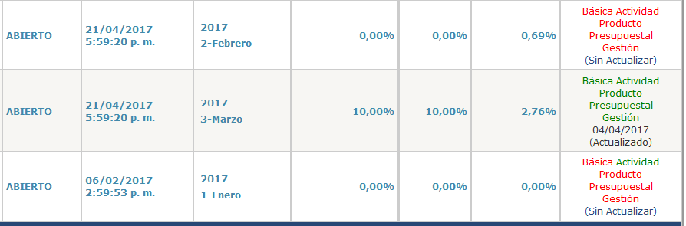
Seguimiento
Acción 1: Formulación y Seguimiento a los proyectos de inversión
METAS | NOMBRE DEL INDICADOR | INDICADOR | AVANCES POR ENTIDAD PRIMER TRIMESTRE |  |  |  |  |  |  | % CUMP TIRM. | AVANCE PROMEDIO PRIMER TIRMESTRE
 |  |  | ANH | CREG | SGC | IPSE | UPME | ANM | MME
Formulación: Priorizar y alinear (PND, PES, SGC). Seguimiento: Actualización de la Información en la herramienta SPI | Cumplimiento de los indicadores SUIFP Y SPI | Proyectos con la totalidad de la información actualizada / Total Proyectos registrados en BPIN (Numeral 24 SPI) | 20,83% | 18,33% | 15,48% | 15,00% | 12,50% | 19,05% | 17,66% | 23,38% | 16,98%
Avances Descriptivos del trimestre
El reporte del mes de Enero de SPI, es el mas deficiente, por lo cual afecta el Promedio del 1°Q. El Indicador que mide el avance de Completitud es el No 24 del reporte Diagnóstico. No es el “Semáforo”

Slide 50
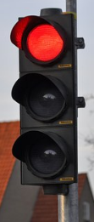
Seguimiento
Acción 2: Ejecución presupuestal a los proyectos de inversión
ACCIONES | POND POR AÑO | METAS | NOMBRE DEL INDICADOR | INDICADOR | AVANCES POR ENTIDAD PRIMER TRIMESTRE |  |  |  |  |  |  | % CUMP TIRM. | AVANCE PROMEDIO PRIMER TIRMESTRE
 |  |  |  |  | ANH | CREG | SGC | IPSE | UPME | ANM | MME
Ejecución presupuestal a los proyectos de inversión | 25% | Ejecución: Ejecutar los recursos de inversión asignados en la correspondiente vigencia (obligaciones) y dar cumplimiento a la programación de la ejecución de los recursos asignados a los Proyectos de Inversión | Cumplimiento de la Ejecución Presupuestal | Valor Real de Adquisiciones / Valor Programado. | 0,00% | 23,50% | 11,67% | 23,50% | 23,50% | 18,04% | 23,50% | 23,50% | 17,67%
Avances Descriptivos del trimestre
Compromisos: ANH – 0,87% Meta 11,30% IPSE – 0,00% Meta 1,59% Obligaciones: ANH- 0,00% Meta 2,26% SGC – 0,72% Meta 1,45% ANM- 6,04% Meta 7,87% RIEPI: Calificación de Proyectos PCP: 1° Semana de Julio. Gira ”La Ejecución la Hacemos Todos” Adición de Recursos. ANH + Subsidios

Slide 51
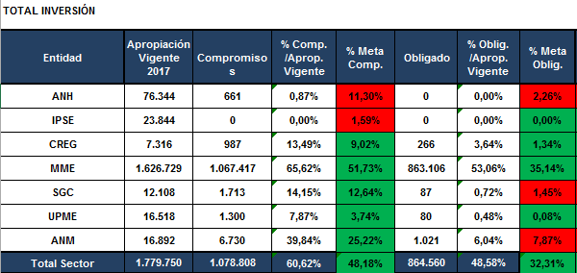
Seguimiento
Acción 2: Ejecución presupuestal a los proyectos de inversión
Fuente: SIIF a 30 de Marzo 2017

Slide 52
Seguimiento
Acción 3: Cumplir la ejecución contractual y financiera de acuerdo a las metas establecidas.
ACCIONES | POND POR AÑO | METAS | NOMBRE DEL INDICADOR | INDICADOR | AVANCES POR ENTIDAD PRIMER TRIMESTRE |  |  |  |  |  |  | % CUMP TIRM. | AVANCE PROMEDIO PRIMER TIRMESTRE
 |  |  |  |  | ANH | CREG | SGC | IPSE | UPME | ANM | MME
Cumplir la ejecución contractual y financiera de acuerdo a las metas establecidas | 25% | No. de Contratos suscritos / No. de estudios previos radicados para adelantar contratacion | No. de Contratos suscritos / No. de estudios previos radicados para adelantar contratacion | No. de Contratos suscritos / No. de estudios previos radicados para adelantar contratacion | 25,00% | 23,93% | 24,57% | 25,00% | 22,13% | 24,96% | 24,80% | 24,50% | 24,34%
Avances Descriptivos del trimestre
El avance de este indicador a nivel sectorial fue de 24,68%, es decir de un total de 1.564 de estudios previos radicados, se suscribieron 1.544 contratos.

Slide 53
Seguimiento
Acción 4: Cumplir la ejecución contractual y financiera de acuerdo a las metas establecidas.
POND POR AÑO | METAS | NOMBRE DEL INDICADOR | INDICADOR | AVANCES POR ENTIDAD PRIMERTRIMESTRE |  |  |  |  |  |  | % CUMP TIRM. | AVANCE PROMEDIO PRIMER TIRMESTRE
 |  |  |  | ANH | CREG | SGC | IPSE | UPME | ANM | MME
25% | *Consolidacion de la totalidad del objeto del gasto (Personales, Generales, Tranferencias e Inversión y operación comercial) * El indicador trimestral = sumatoria ejecución recursos ($) de los tres meses / programación de recursos trimestral * PAC ejecutado = PAC pagado * PAC Programado = PAC Vigente antes del cierre mensual | Programa Anual de Caja (PAC) Ejecutado / Programa Anual de Caja (PAC) Programado | PAC ejecutado / PAC programado | 24,70% | 22,50% | 23,25% | 24,74% | 22,93% | 20,49% | 24,11% | 23,00% | 23,24%
Avances Descriptivos del trimestre
El avance de este indicador a nivel sectorial fue del 24,21%, es decir que de un PAC programado de $1.204.589 millones de pesos aproximadamente, se ejecutaron $1.166.740 millones de pesos.

Slide 54
Seguimiento
SECTOR
Indicador 1 | Proyectos con la totalidad de la información actualizada / Total Proyectos registrados en BPIN (Numeral 24 SPI)
Indicacor 2 | Valor Real de Adquisiciones / Valor Programado.
Indicacor 3 | No. de Contratos suscritos / No. de estudios previos radicados para adelantar contratacion
Indicacor 4 | PAC ejecutado / PAC programado

Slide 55
Agenda
Proposiciones y varios

Slide 56
  Actividades Dirigidas a Grupos y/o Comunidades
  (Circular Externa No. 7-4 del DNP 2016)
ACITIVIDADES DIRIGIDAS A GRUPOS y/o COMUNIDADES (Circular Externa No. 07-4 del DNP 2016)
DEPENDENCIA | PROYECTO | GRUPO y/o COMUNIDAD | REGIÓN | ASIGNACIÓN
 |  |  |  | 2017 | 2018
xxxxxx | Apoyo para la generación de acceso al crédito para pequeña minería a Nivel Nacional | Negras | xxxx | xxxx | xxxx

Slide 57
ITN 2015-2016
Riesgo Muy alto
Riesgo Alto
Riesgo Medio
Riesgo Moderado
Riesgo Bajo

Slide 58
Auditoria externa 2017
Fecha: 15, 16, y 17 de marzo de 2017
Empresa: SGS Colombia S.A.
Alcance: Todos los procesos (16)
Referencial: Segunda visita de seguimiento a la Recertificación bajo las normas NTC ISO 9001:2008 y NTCGP
1000:2009
Resultado: Se mantiene la recertificación en las normas de calidad.
No conformidades: 2

Slide 59
Agenda
4. Ministerio de Minas (30 minutos)
Plan Estratégico Institucional 2015-2018, avance a diciembre 31 de 2016
Presentación y aprobación de Índice de Información Clasificada y Reservada
Presentación y aprobación de Registro de Activos de Información
Avance Plan de Gestión Ambiental Operativa a diciembre 31 de 2016

Slide 60
PLAN DE ACCIÓN
GESTIÓN AMBIENTAL

Slide 61
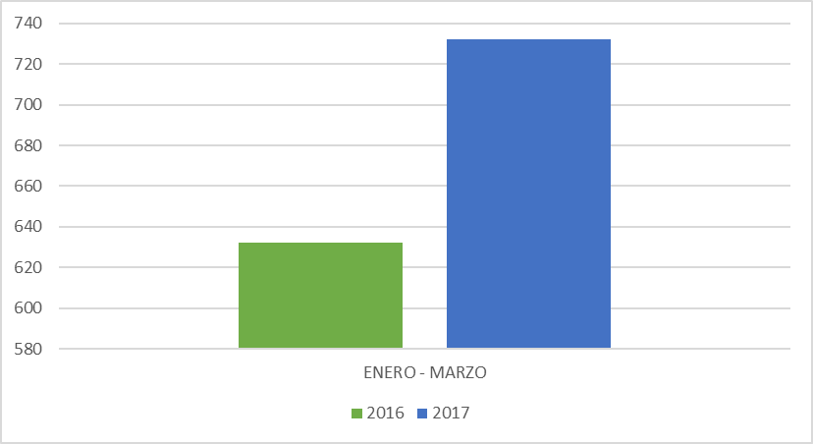
CONSUMO de PAPEL
2017 vs 2016
Durante el I trimestre se generaron 52.953 fotocopias lo cual equivale a 106 resmas de papel
Fotocopias:
Ene-40.000
Feb-8.986
Mar-3.967

Slide 62
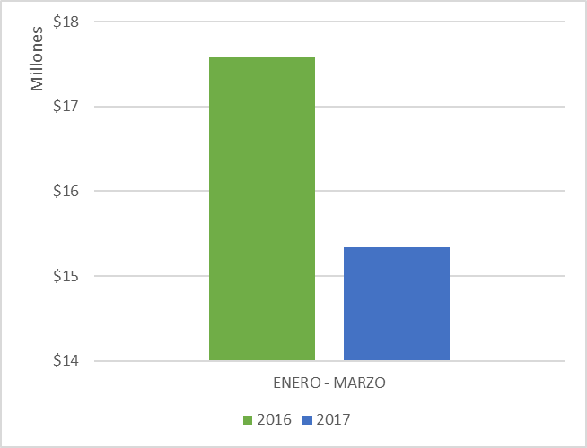
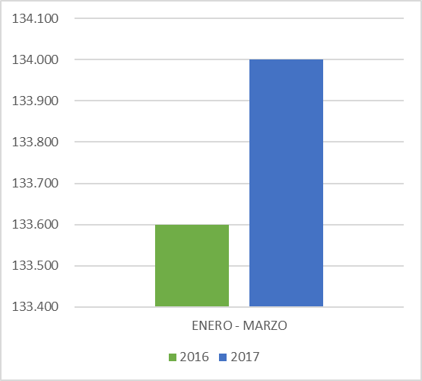
CONSUMO de ENERGIA
2017 vs 2016

Slide 63
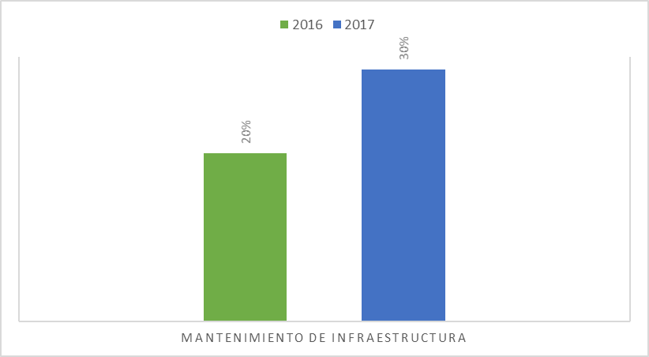
MANTENIMIENTO INFRAESTRUCTURA 2017 vs 2016

Slide 64


GESTIÓN AMBIENTAL
El Grupo de Servicios Administrativos cuenta con la participación de dos pasantes de la Universidad Distrital Francisco José de Caldas, para apoyar la implementación de la Política de Gestión Ambiental.
Para el primer trimestre se ha adelantado la siguiente documentación:
Procedimiento para la Gestión de Residuos Solidos.
Formato de Caracterización de Residuos.
Matriz de Aspectos Legales
Matriz de Aspectos e Impactos Ambientales.
Procedimiento para la identificación y valoración de Aspectos e Impactos Ambientales.
Nota: los documentos antes mencionados están en proceso de revisión para ser incluidos en el Aplicativo SIGME.

Slide 65


SENSIBILIZACIÓN
Con el apoyo de Grupo de Comunicaciones y Prensa se iniciaran campañas de sensibilización en temas ambientales.
Se difundirá mediante imágenes en los
televisores e inicio de pantalla
Se actualizó el Documento de Políticas y Lineamientos de Operación incluyendo temas ambientales.

